Slide 1


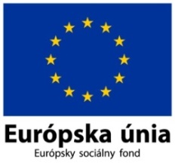
Priebeh 2. sv. vojny
Gymnázium, SNP 1, 056 01Gelnica
KĽÚČ K INOVATÍVNEMU VZDELÁVANIU
ITMS kód projektu: 26110130703
ročník : III. A, VII. O, IV. Mgr. R. Burčák

Slide 2
Nacizmus
Okamžite ako sa stal Hitler fuhrer, začal si podmaňovať celú krajinu .
Riadil sa heslom : Jeden štát – jeden národ – jeden vodca
Po smrti prezidenta Hindenburga prevzal i jeho právomoci. Začali sa stavať prvé koncentračné tábory pre protivníkov režimu – komunistom demokratom a Židom. Každý musel vedieť že jeho nepriateľ je : Versailleská zmluva, demokracia a Žid. K tomu sa pridal i rasizmus, Nemci začali prenasledovať všetky nebiele rasy.
Koncom 30. rokov rastie propaganda. Za ideál sa považuje jedna rasa - árijská - germánska.

Slide 3
Propaganda
V roku 1936 sa uskutočnili olympijské hry v Berlíne. Bola to možnosť ako spropagovať nacizmus.
Nacizmus sa prejavil i v umení, odstraňovali sa diela, kde bolo cítiť inú rasu, alebo kultúru
Odmieta sa liberálna demokracia
Eugenika - teória vývinu čistej rasy
Norimberské zákony - zákony proti Židom

Slide 4
Kultúra a veda medzi vojnami
2. priemyselná revolúcia - nové technológie
objavy vedy - rádioaktivita - Curierovci
Einstein – teória relativity, Ford - autá,
Fleming - penicilín, Enriko Fermi – reťazová reakcia , Turing - počítačová teória, nové objavy v astrofyzike a filozofii.
Zatiaľ čo veda neustále prinášala nové otázky poznania , komunizmus, fašizmus a nacizmus mali jasné a „správne „ riešenia
1. letecká linka Londýn a Paríž a 1. rozhlas.
g

Slide 5
Umenie a kultúra medzi vojnami
Nové umelecké štýly - 1. smer -umenie pre umenie
iní tvrdili že umenie má slúžiť spoločnosti.
Otázky : je dôležitá forma alebo obsah?
Vznik avangardy- zbúrať staré postaviť nové. V totalitných režimoch však forma musela ustúpiť obsahu.
Populárna kultúra - Hollywood – Greta Garbo, Marlene Dietrichová, Ch, Chaplin
Propaganda vo filme ZSSR a Nemecko – Ejzenštejn a Riefenstahlova

Slide 6
Napadnutie Poľska
August 1939 - pakt Ribbentrop a Molotov - zmluva o neútočení medzi ZSSR a Nemeckom a rozdelení Poľska. ZSSR malo pripadnúť i pobaltské krajiny a Fínsko
1. septembra 1939 - Nemecko napadlo Poľsko
17. septembra napadlo Poľsko ZSSR
Poľsko sa rozdelilo na 2 časti - východ patril ZSSR a západ Nemecku. Bolo to v súlade so zmluvou Molotov _ Ribentrop.
Od jesene 1939 do apríla 1940 sa nič nedialo - čudná vojna
Francúzsko a Veľká Británia vyhlásili vojnu Nemecku , ale nič sa nedialo

Slide 7
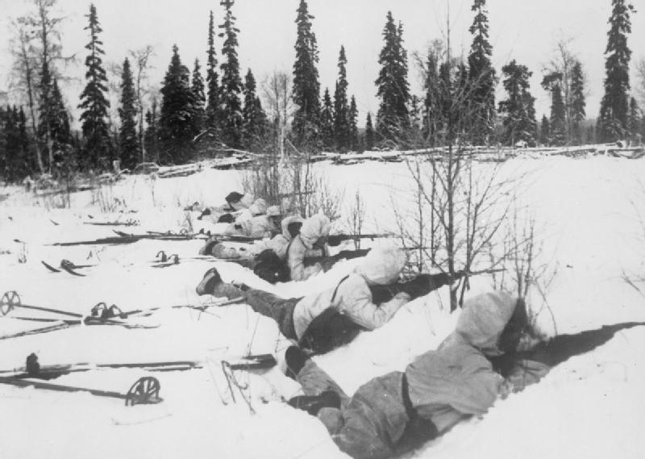
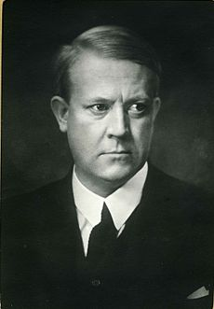
Napadnutie Fínska - zimná vojna Napadnutie Dánska a Nórska
Začiatkom roku 1940 vtrhli sovietske vojská do Fínska a za necelé dva mesiace ho porazili.
V tom istom čase i Nemecko napadne Dánsko a Nórsko. Dôvod je jednoduchý – viesť vojnu, znamená mať ropu a železnú rudu, Nemci ju dovážali zo Švédska, cez Nórsky prístav Narvik. Dánsko padlo do rúk Hitlera ľahko a porážku Nórska urýchlila i zradcovská politika nórskeho ministra Quislinga, ktorý sa netajil sympatiami k nacistom.

Slide 8
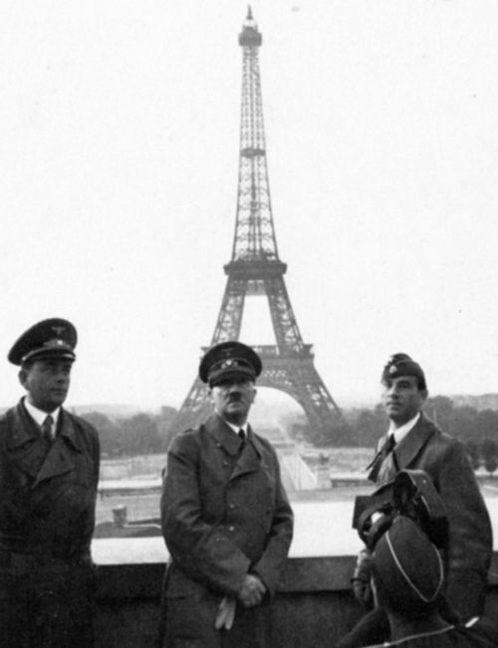
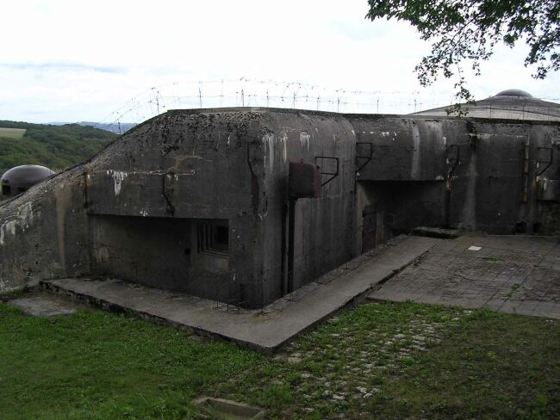
Útok na Francúzsko
V máji 1940 sa Nemci otvorili západný front, keď napadli Francúzsko a štáty Beneluxu. Veľmi rýchlo obsadili Holansko
( Amserdam úplne zbombardovali) a cez Belgicko vtrhli do Francúzska. Obišli Maginotovu líniu, ktorá chránila Francúzsko. Spojenci ( Francúzi a Briti) boli porazení . Britský expedičný zbor ostal uväznený v prístave Dunkerque, takmer 400 000 tisíc vojakom sa podarilo evakuovať späť do Anglicka.
V júni 1940 padol i Paríž, Francúzsko kapitulovalo. Od vtedy si Nemci začínali myslieť, že sú neporaziteľní.

Slide 9
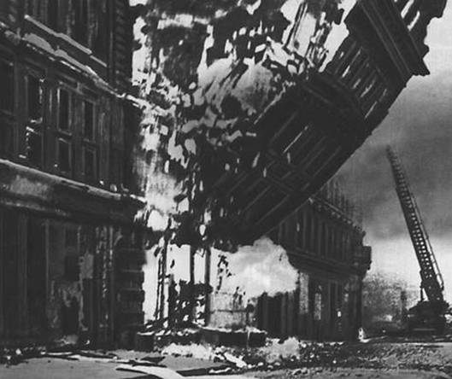
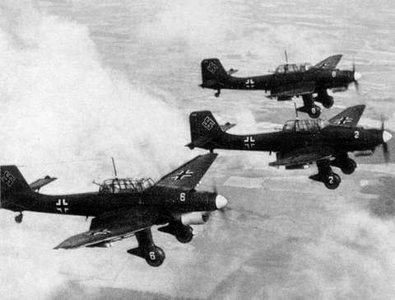
Útok na Britániu
V lete 1940 bolo Anglicko v Európe jediným slobodným štátom, preto sa Hitler rozhodol bombardovať anglické mestá. Nemecká Luftwaffe sa zamerala proti letiskám RAF vo vnútrozemí ako i leteckým továrňam. Bola to letecká vojna, pri ktorej bolo zbombardovaných mnoho anglických miest. V tejto bitke o Anglicko sa vyznamenalo i veľa českých a slovenských pilotov v službách RAF. Nový predseda vlády W. Churchill, Nemcom neustupoval, ale sľuboval len krv, slzy a pot.
Bombardovanie trvalo až do septembra, spôsobilo značné škody, ale Británia sa nevzdala. Nemci museli odložiť pozemný útok na neurčito.

Slide 10
Anexia Litvy, Estónska a Lotyšska
Nie len Nemecko, ale i Sovietsky zväz sa na začiatku vojny pričinil o zvyšovanie napätia v Európe. Anektoval východnú časť Poľska, napadol Fínsko a v roku 1940 i Pobaltské krajiny a Beserábiu v Rumunsku.
NKVD sa postaralo i o zavraždenie takmer 40 000 poľských dôstojníkov v Katyni. Vinu chcel Stalin zvaliť na Hitlera, ale dôkazy ho nakoniec usvedčili.

Slide 11
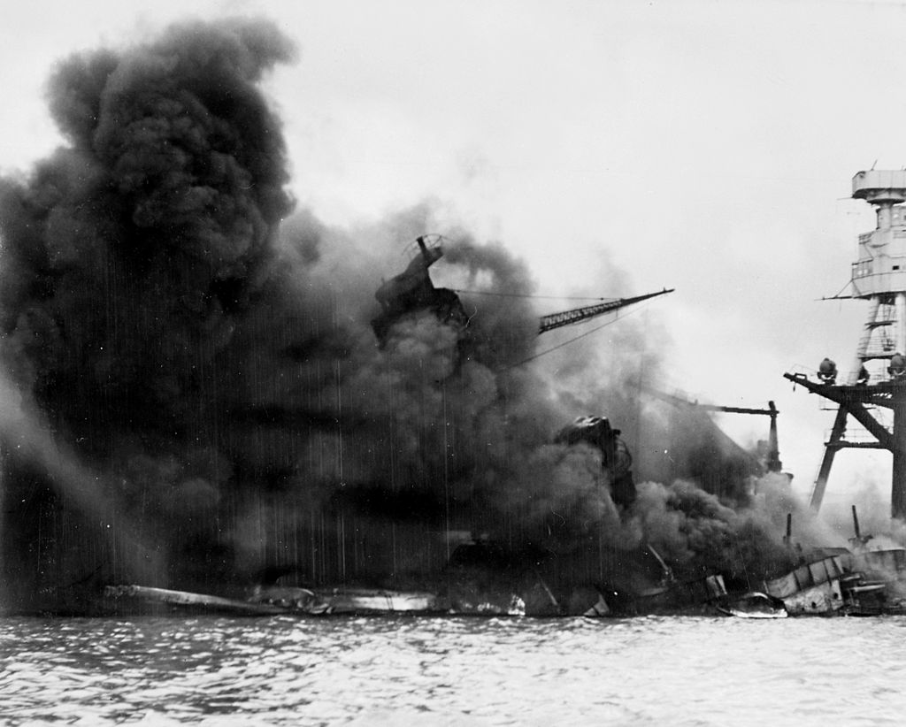
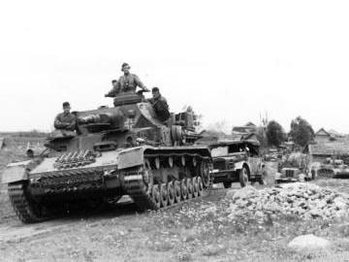
Vojna sa mení na svetovú
22. júna 1941 - nacistické Nemecko napadlo svojho spojenca Sovietsky zväz.
7. decembra 1941 - Japonsko bombardovalo prístav Pearl Harbor na Havajských ostrovoch.
Taliansko zaútočilo na Grécko a na britské kolónie v sev. Afrike, na pomoc Taliansku prišli nemecké vojská.
Vojna sa zmenila na globálnu, celosvetovú v ktorej proti sebe stáli štáty totalitné ako Nemecko a ZSSR a štáty budujúce demokraciu so štátmi, ktoré sa vybrali cestou diktatúry, ako Nemecko a Japonsko s USA, Veľkou Britániou , Francúzskom a ich spojencami.

Slide 12
Vojna v Indočíne
Japonsko postupne obsadilo Indočínu Malajziu, Filipíny, Indonéziu a ohrozovali Austráliu. Všade šírili klamstvo, že oslobodzujú Áziu od západnej kultúry.
V roku 1942 dochádza k prelomu vo vojne. Útočníci Nemci, Taliani a Japonci sa roztiahli na viacerých frontoch a naopak napadnuté štáty ( Anglicko, ZSSR a USA) posilnili svoje armády a začali protiofenzívu.

Slide 13
Priebeh vojny
V Afrike Briti porazili Nemcov a generála Rommela v bitke pri EL Alamejne (1942)
V Rusku prevzali sovieti iniciatívu pri Stalingrade 1943
V Tichomorí USA porazili Japoncov na ostrove Mitway. Japonci stratili kontrolu nad Tichomorím.
Víťazi v Afrike USA a Británia otvorili južný front , keď cez Sicíliu a južné Francúzsko začínajú oslobodzovanie Európy od nacizmu.
Na východnom fronte si úspešne počínajú sovieti, keď porazia v najväčšej bitke 2. sv. vojny v Stalingrade.

Slide 14
1943 - bitka pri Stalingrade
Táto bitka sa stala prelomovou
Bojovalo sa od jesene 1942 do februára 1943
2. nemecká armáda vedená generálom Paulusom, bola nakoniec zajatá
Paulus sa vzdal, aby zachránil tisíce Nemcov pred smrťou.
Na počesť víťazstva tam stojí jeden z najväčších pomníkov 2. sv. vojny
Protifašistická koalícia Anglicko, ZSSR a USA preberajú iniciatívu a mení sa pomer síl.

Slide 15
Kurská bitka
Dostala názov operácia Citadela
Nemci chceli vrátiť prehru zo Stalingradu a zamerali sa na dôležitú oblasť okolo Kursku.
Bola to najvýznamnejšia bitka na východnom fronte a najväčšia tanková a delostrelecká bitka všetkých čias.
Na ruskej strane sa vyznamenali generáli Žukov, Konev a Rokosovski, najlepší sov. Generáli.
Za 6 týždňov padlo vyše milióna vojakov .
Červená armáda mala obrovské straty ale bitku vyhrala.
Nemci sa už nedokázali spamätať a už len ustupovali.

Slide 16
Atlantická charta
14. augusta 1941 podpísali britský premiér Churchill a americký prezident Roosevelt Atlantickú chartu, kde sa zaviazali, že budú odmietať akékoľvek zmeny hraníc. Po vojne si potom môžu oslobodené štáty slobodne zvoliť svoju vládu. Atlantická charta zaručovala mier, stabilitu a prosperitu po porážke nacizmu. Súhlasilo s ňou 43 štátov i ZSSR. Stala sa zárodkom povojnovej OSN. Stalin nakoniec zmenil názor a územie, ktoré neskôr oslobodil sa muselo riadiť jeho pokynmi.

Slide 17
Veľká trojka
Stalin, Roosevelt a Churchill vytvorili tzv. Veľkú trojku. V novembri 1943 sa zišli prvýkrát v Teheráne.
Dohodli sa na spoločnom postupe proti Japonsku a Nemecku. USA a Británia prisľúbila Stalinovi, že otvorí druhý front na západe, aby pomohli ZSSR.
Medzi spojencami sa vyskytli prvé spory.

Slide 18
Leningradská blokáda
Od roku 1941 do roku 1944, vyše 900 dní trvala blokáda Leningradu. Nemci mesto obkľúčili a nechali ho vyhladovať. Takmer milión ľudí zomrelo od hladu.

Slide 19
Vylodenie v Normandii
operácia s krycím názvom Overlord Deň D
otvorenie druhého frontu urýchlilo ukončenie 2. svetovej vojny
Spojenci sa vylodili na francúzskych plážach v Normandii. Bolo to najväčšie vylodenie v dejinách vojny.
Spojenci postupujú a oslobodzujú Francúzsko
Nemci sa ešte pokúsili o zastavenie ofenzívy v Ardenách, no neúspešne.
Spojenci oslobodili Fr, Belgicko, Holandsko a postupujú na Berlín.

Slide 20
Ofenzíva Červenej armády
Sovietske vojská od roku 1944 rýchlo postupujú do Berlína. Oslobodzujú ČSR, Poľsko, prinútili kapitulovať satelity Nemecka Maďarsko, Fínsko, Rumunsko, Bulharsko . Juhoslávia sa oslobodí sama vďaka partizánskej armáde, ktorej velí juhoslovanský generál a prezident Juhoslávie J. Tito.

Slide 21
Bitka o Ardeny
Bol to posledný zúfalý pokus wehrmachtu. Vyše milióna vojakov stalo proti sebe. Nemci sa chceli vrátiť do francúzskeho územia a spojenci chceli prelomiť posledný odpor Nemcov pred cestou do Berlína. Straty boli veľké, no spojenci nakoniec prelomili odpor a postupovali na Berlín.
Spojenci postupne oslobodili Holandsko a Belgicko, americké vojská sa dostali i do Československa a oslobodili Hradec Králové a Plzeň. Nakoniec sa museli stiahnuť, lebo ČSR malo podľa dohody Stalina a Churchilla oslobodiť ZSSR. Posledné oslobodené veľké mesto bola Praha.

Slide 22
Jaltská konferencia
Vo februári 1945 sa uskutočnilo druheéstretnutie trojky na Kryme.
Rokovalo sa o povojnovom usporiadaní. Medzi mocnosťami sa vyskytli nezhody.
Sovietsky zväz už v tom čase obsadil východné štáty Európy, červená armáda pokračovala ďalej do Berlína. Jeho armáda bola v ofenzíve a patrila k rozhodujúcej sile. ZSSR si preto nárokoval obsadené územie. Po vojne mali byť tieto krajiny priateľské k ZSSR. Veľká trojka vydala Deklaráciu o oslobodenej európe.

Slide 23
Bitka o Berlín
V máji 1945 už bolo rozhodnuté
Taliansko bolo porazené už v roku 1943, no Mussoliniho chytili a zastrelili v roku 1945
Nemecké vojská sú porazené
Americkí a ruskí vojaci sa v apríli stretli pri rieke Labe
30. apríla Hitler spáchal samovraždu
8. mája 1945 Nemci v Remeši kapitulujú. Ameri

Slide 24
Vojna s Japonskom
V Tichomorí stále pokračuje vojna USA proti Japonsku. Japonci sa neváhajú vzdať, sú odhodlaní za svojho cisára bojovať do posledného muža. USA bombardujú japonské mestá, ale cisár sa nechce vzdať. Američania medzitým vyvinuli novú bombu.
6. 8 a 9. 8. 1945 ju zhodili na Hirošimu a Nagasaki
Japonci nakoniec podpisujú kapituláciu 2. septembra 1945. Druhá svetová vojna sa skončila.

Slide 25
Mier a jeho cena
2. svetová vojna bola najväčšia v dejinách
Bojovalo v nej takmer 80 štátov sveta
Na začiatku vojny boli agresormi Japonsko, Nemecko , Taliansko a ZSSR.
Neskôr , keď bol ZSSR napadnutý, stal sa najväčšou obeťou. Víťazmi sa nakoniec stali spojenci Veľká Británia, ZSSR, USA a veľa ďalších spojencov. Nemecko, Taliansko, Japonsko a mnoho ďalších satelitných štátov bolo porazene.
Vo vojne padlo vyše 60 miliónov ľudí z toho 20 mil. vojakov. Ďalšie milióny boli trvalo poznačení, milióny detí bez rodičov. Obrovské boli i materiálne škody

Slide 26
Straty na životoch
ZSSR - 27 mil.
Nemecko - 6.5 mil
Čína - 9.5 mil. Japonsko - 2.5 mil Veľká Británia - 375 000 USA - 400 000 voj. a 6 000 civilistov
Francúzsko - 200 000 voj a 400 000 civilistov ČSSR - 400 000

Slide 27
Ďakujem za pozornosť
Použitá literatúra : Róbert Letz, M. Tonková: Dejepis pre 3. ročník stredných škôl, Mladé letá s. r. o. Bratislava 2013
Kronika 2. sv. vojny , Fortuna Print, Bratislava 2000
http://www.klubvtn.info/info_197_soubory/11197c.jpg
http://bionic.wikia.com
/wiki/File:Perl_harbor.jpg
http://www.taraj.sk/2014/utok-na-francuzsko-2-sv-2-cast/

